Slide 1

课题名称（黑体，居中，44-48号左右）
第3章 习题课
主讲老师：刘 晓 曼
学 校：南京农业大学

Slide 2
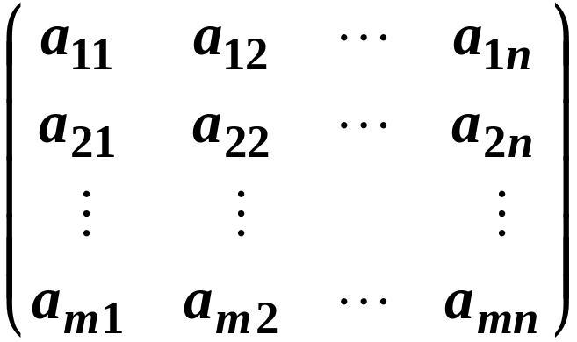

一、向量及其线性组合
1. 列组、行组
m×n 的矩阵 A 全体列向量是含 n 个 m 维列向量的向量组, 简称 A 的列组; 全体行向量是含 m 个 n 维的行向量组,简称 A 的行组.
例如: 解的全体是一个含无穷多个 n 维列向量的向量组.

Slide 3


2. 线性组合
对于向量组 , 表达式
称为向量组 A 的一个线性组合.又如果 是向量组 A 的一个线性组合, 即
则称向量 可由向量组 A 线性表示.

Slide 4






(1) 向量 可由向量组 线性表示
(按定义)
存在数 使
(转换为方程组)
上面方程组有解.
即
有解
(用矩阵的秩)
另外, 如果解唯一, 则表示方法是唯一的.
如果解无穷多组，则表示方法不唯一.

Slide 5
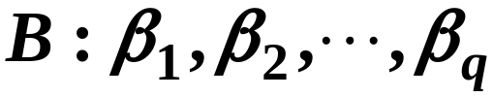
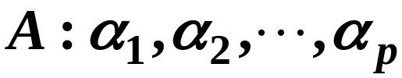
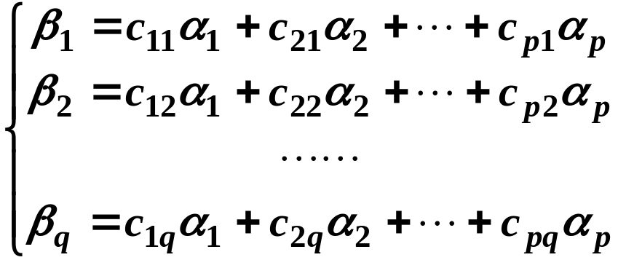

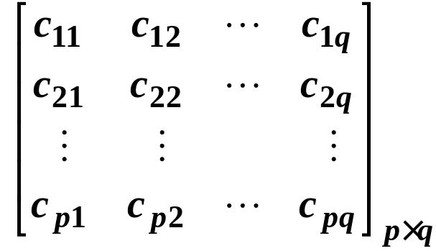





(2) 如果向量组 中的每个向量都可由向量组
线性表示, 则称向量组 B可由向量组 A 线性表示.
(改写为矩阵)
(转换为矩阵方程)
有解
(用矩阵的秩)

Slide 6

3. 向量组等价
(3) 如果向量组 与向量组 可以相互表示,则称这两个向量组等价.
向量组 A 与向量组 B 等价
(用矩阵的秩)

Slide 7



二、向量组的线性相关性
向量组
线性相关
(按定义)
存在不全为零的数 使
(转化为齐次方程组)
上面方程组有非零解.
即
有非零解.
(用矩阵的秩)

Slide 8




例1
A, B 为非零矩阵且 AB = O, 则
(A) A 的列组线性相关, B 的行组线性相关
(B) A 的列组线性相关, B 的列组线性相关
(C) A 的行组线性相关, B 的行组线性相关
(D) A 的行组线性相关, B 的列组线性相关
设 说明 Ax = 0 或 AX=O 有非零解, 故r(A)<n, 从而 A 的列组相关; 考虑转置 ,同样的道理, 矩阵 列组即 B 的行组相关.
另, r(A)+r(B)≤n, r(A)>0, r(B)>0, 得 r(A)<n 和 r(B)<n, 从而 A 的列组和 B 的行组相关.

Slide 9



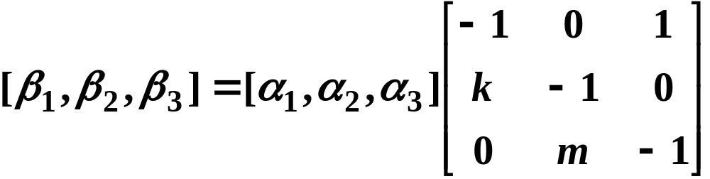
设 线性无关, 问 满足什么时,
例2
向量组:
线性相关.
分析:这是一个向量组表示另一向量组的问题, 首先要把它改写成矩阵乘积的形式.
(用讨论矩阵方程的解来证明含有限个向量的向量组的线性相关性)
则

Slide 10
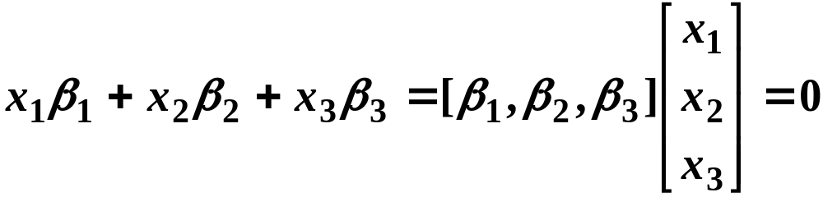
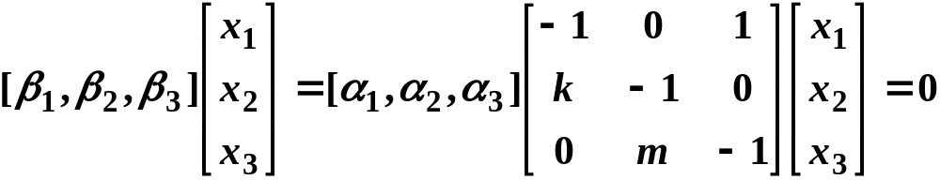

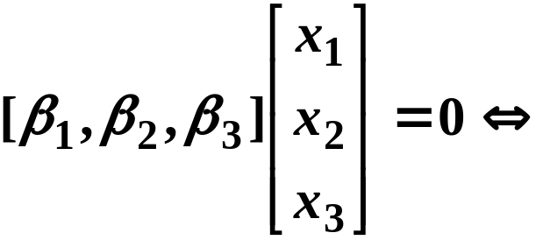
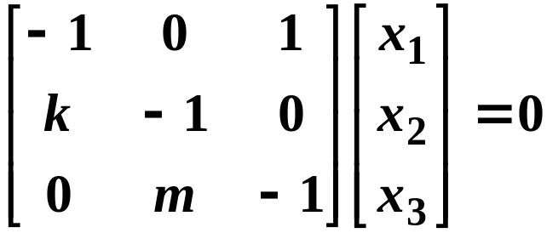
设
(要讨论上面方程组何时有非零解)
由于 故

Slide 11
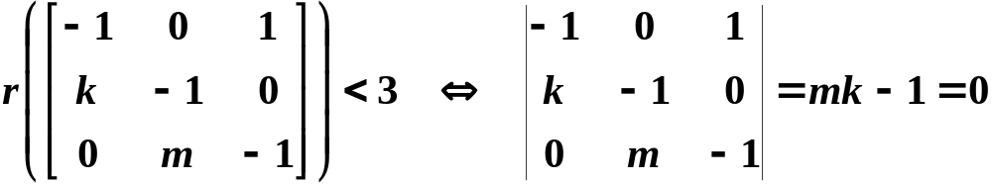


上面方程组有非零解
当 时, 线性相关.

Slide 12

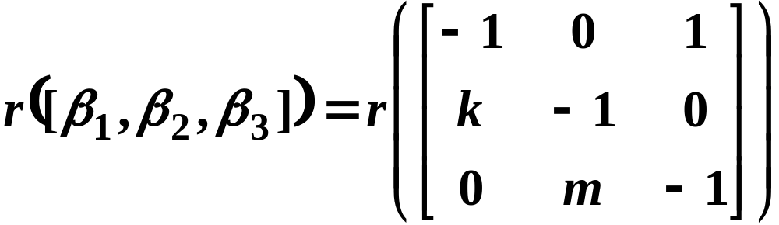
另证:
由于 是列满秩矩阵, 故
线性相关
上面秩 < 3

Slide 13
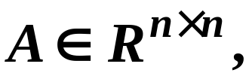
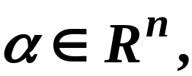
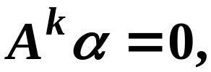


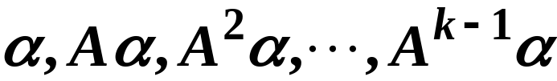


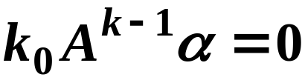
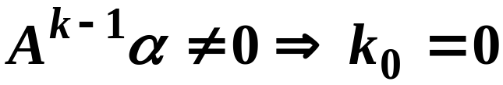
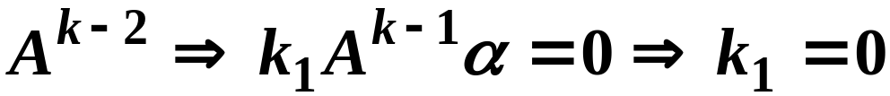

例3
证明向量组 线性无关.
证
设
(1)
利用条件设法推出
即可.
(1)式左乘
得
(定义证明含无穷多个的向量组的线性相关性)
(1)式成为
(2)
(2)式左乘
同理推出

Slide 14

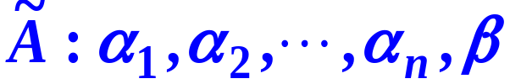

重要结论：5个定理+5个推论
“部分相关,则整体相关.整体无关,则部分无关”
(2) “短的无关, 则长的也无关.长的相关,则短的也相关”
(3) “个数大于维数必相关”
(4)
无关,
相关
则 可由 A 唯一表示.
也称作唯一表示定理
(5) m个向量构成的向量组线性相关，则该向量组中至少有一个向量可由其余 m-1 向量线性表示.

Slide 15


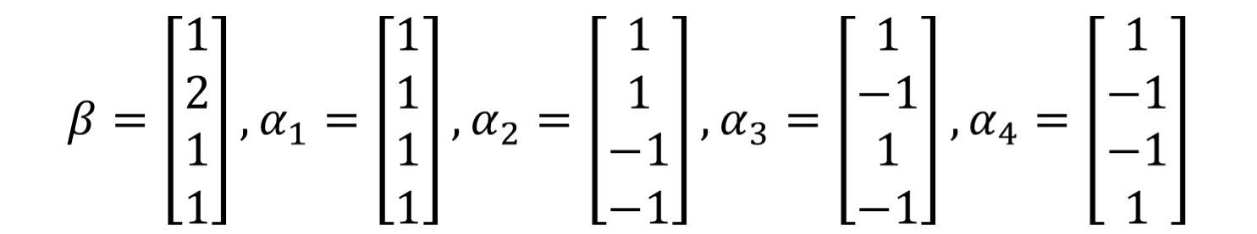
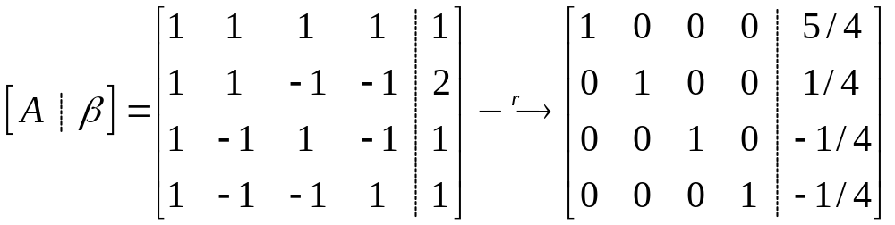
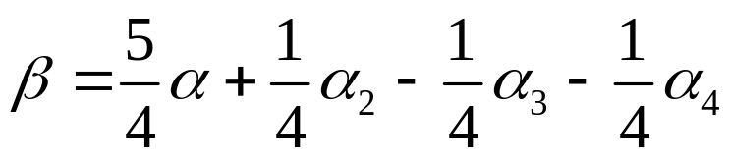
3.2 练习题
1. 问 是否可由向量组 线性表示？
解：
从而有唯一的线性表示

Slide 16
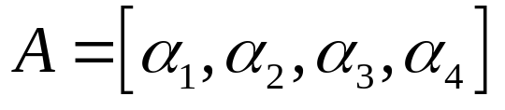

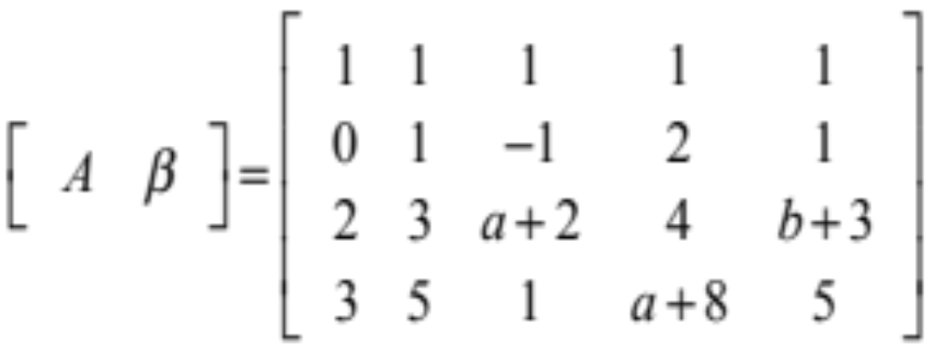
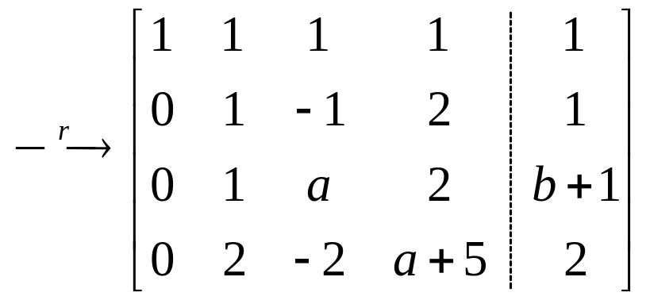
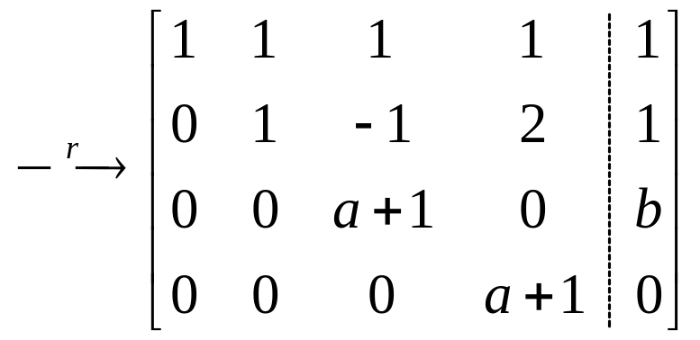
2.
解：
令
,考察方程组 是否有解

Slide 17
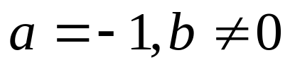

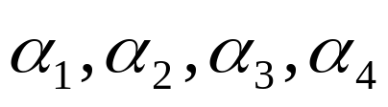

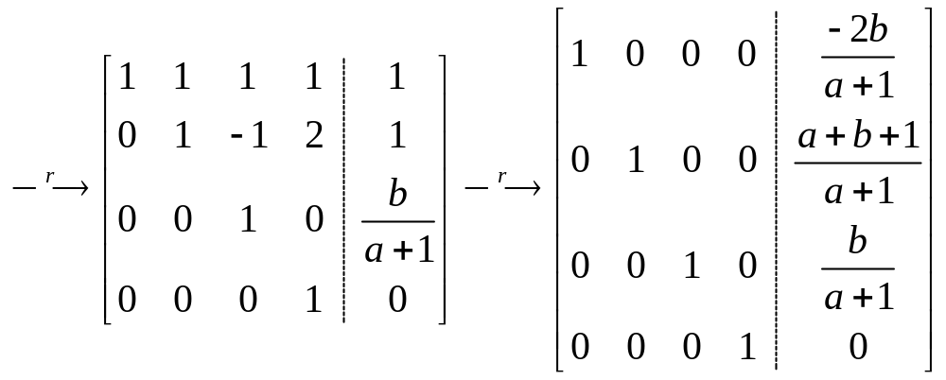
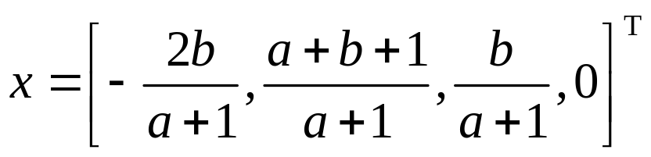
（1）当
时，方程组无解，故
不能由
线性表示.
（2）当
时，继续进行初等行变换
得方程组有唯一解

Slide 18
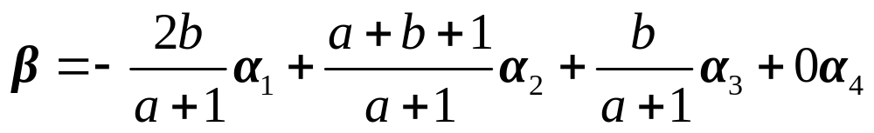

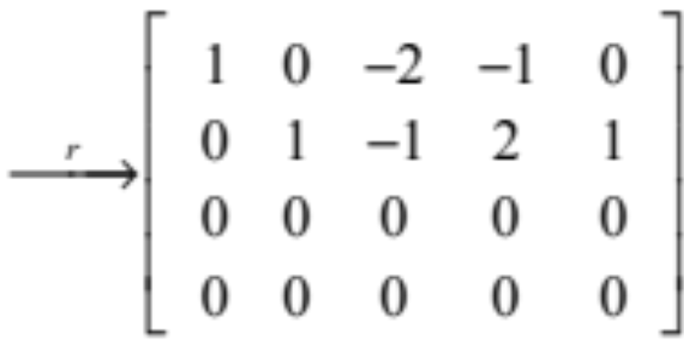

故 能由
唯一线性表示，表示式为
（3）当
时，继续进行初等行变换
故 能由
线性表示，但表示式不唯一.

Slide 19
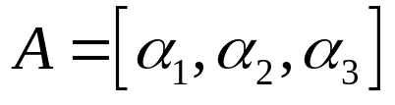
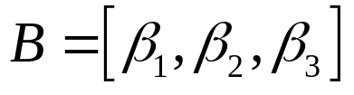
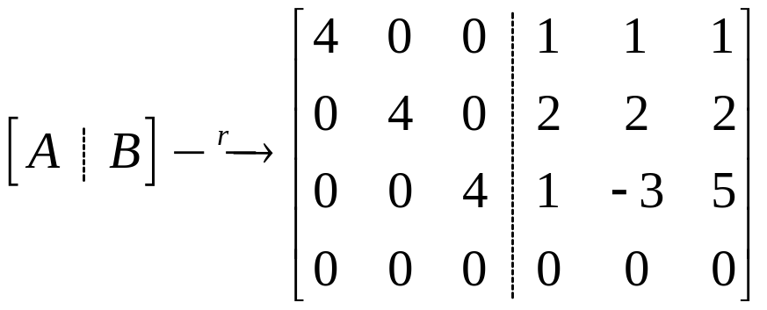

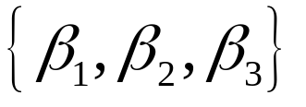
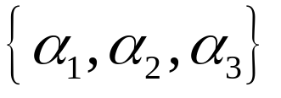
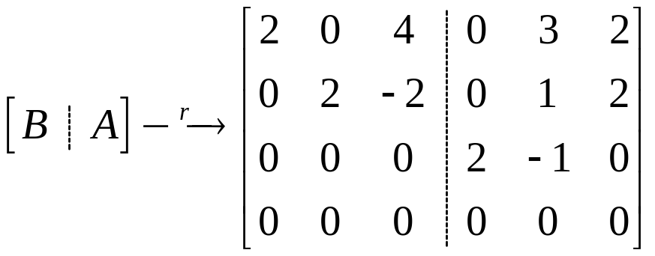

3.
证：
令
故向量组
可由向量组
线性表示.
故向量组
不可由向量组
线性表示.

Slide 20


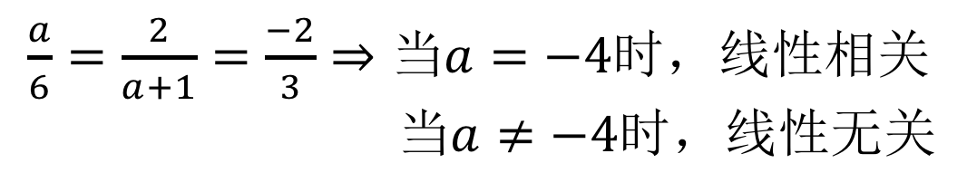


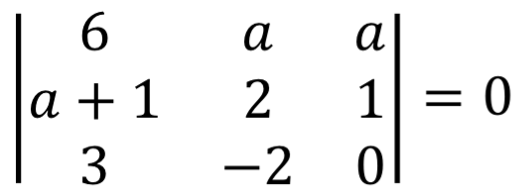
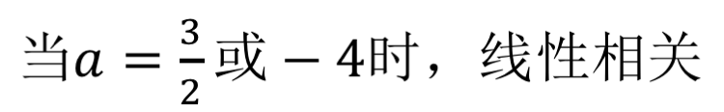
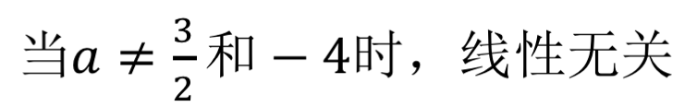


4.
解：
（1）
线性相关
对应坐标成比例
即
（2）
线性相关
齐次方程组有非零解
即
（3）
线性相关

Slide 21

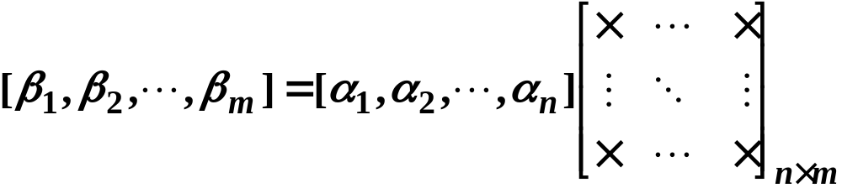

三、极大线性无关组
(6) 向量 组 B 可由向量组 A 表示, 则
(后者的 A, B是矩阵)
写成矩阵乘积:
存在矩阵 C 使得 B = AC
从而
也称作表示不等式

Slide 22
(7) 如果一个向量组能由向量个数比它少的向量组表示, 则必相关
“少的表示多的，则多的必相关”
或 “s个向量最多只能组合出s个线性无关的向量”

Slide 23
说明:
为什么以前我们把矩阵与向量组以及它们的秩混用同一符号,有了三秩相等定理就能理解了.
但是,如果向量组是无穷向量组符号就不能混用了.有限向量组中的有关结论都可推广到无穷向量组.

Slide 24
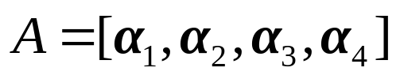
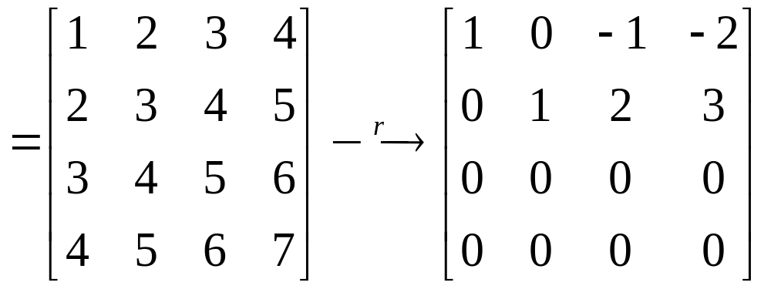
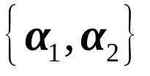
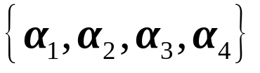
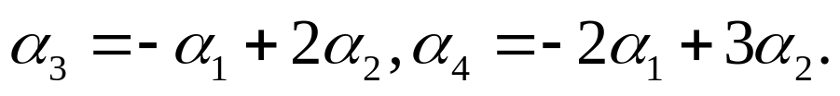
3.3 练习题
1.
解：
因此 是 的一个极大无关组，且

Slide 25
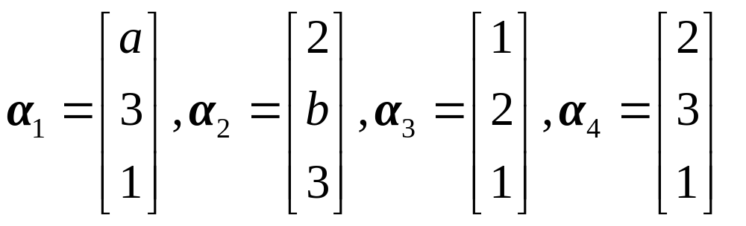



2.
解：
记
(向量组的向量顺序可任意排序)
~

